Slide 1
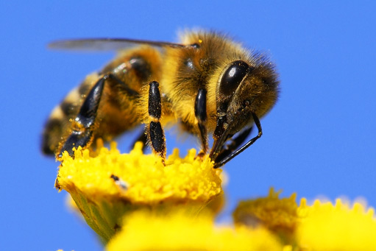
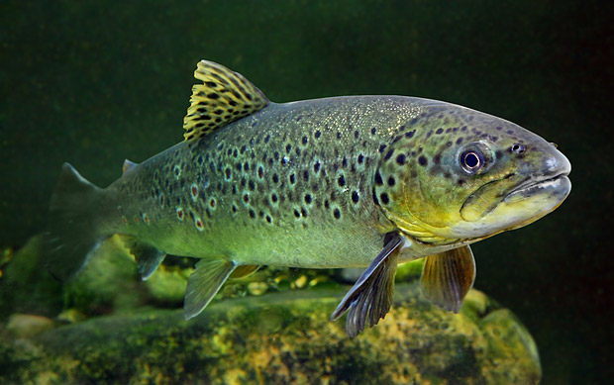
Živočíchy prospešné pre človeka
https://www.youtube.com/watch?v=3mNwGu2VgH8

Slide 2

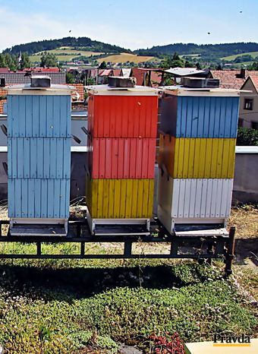
VČELA MEDONOSNÁ
Chovom včiel, výrobou medu a vosku
sa zaoberá ........................

Slide 3
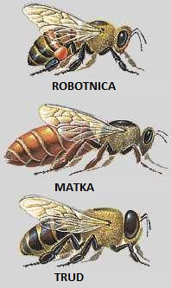
V úli žijú:

Slide 4
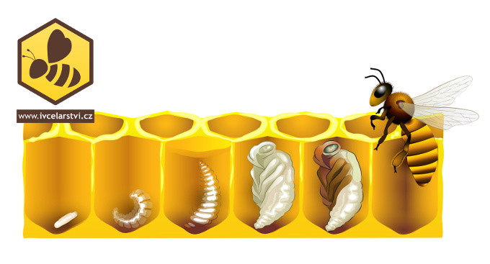
https://www.youtube.com/watch?v=74_v4wf011k

Slide 5
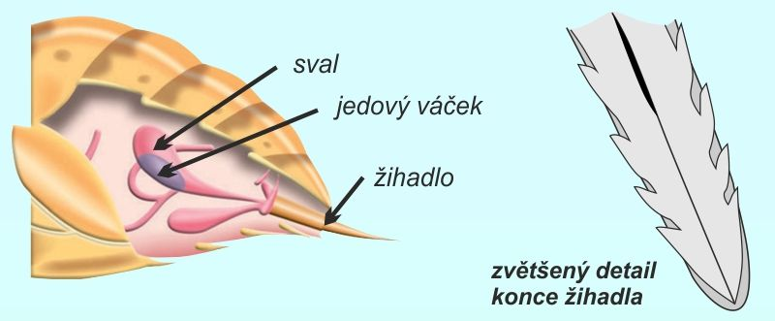
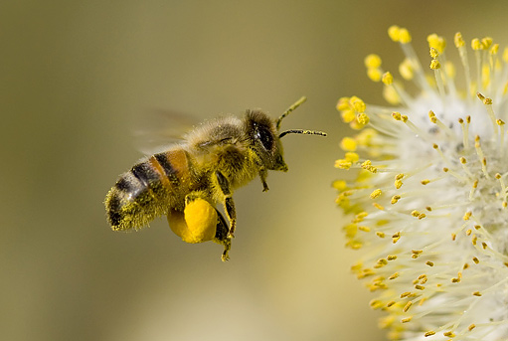
Čo ak včele hrozí nebezpečenstvo?

Slide 6
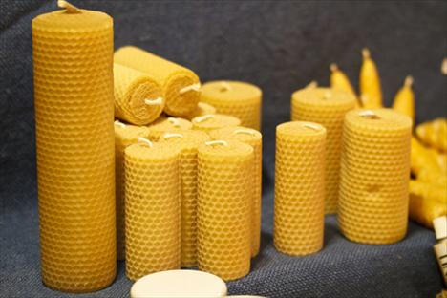
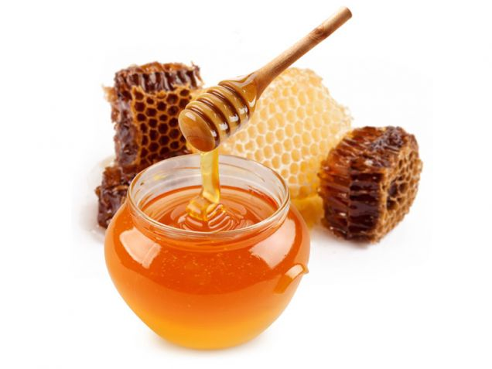
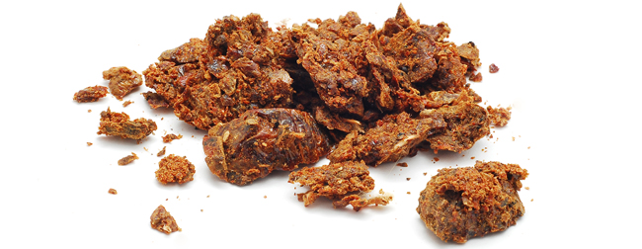
VÝZNAM VČIEL:

Slide 7
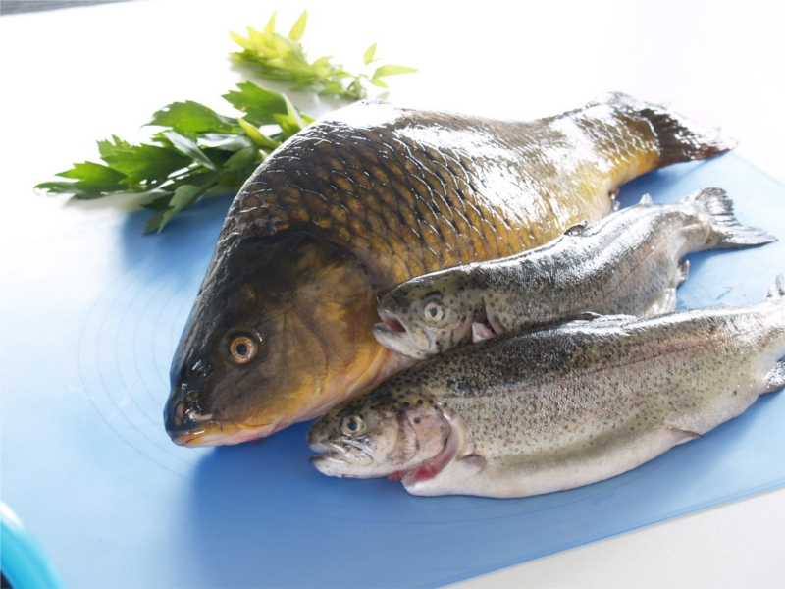
RYBY:
Obsahujú vitamín A, vitamín D

Slide 8
Ako sa nazýva dom včiel?
Aké druhy včiel obývajú úľ?
Prečo je matka (kráľovná) nevyhnutná pre včely?
Akú funkciu majú trúdy?

Slide 9
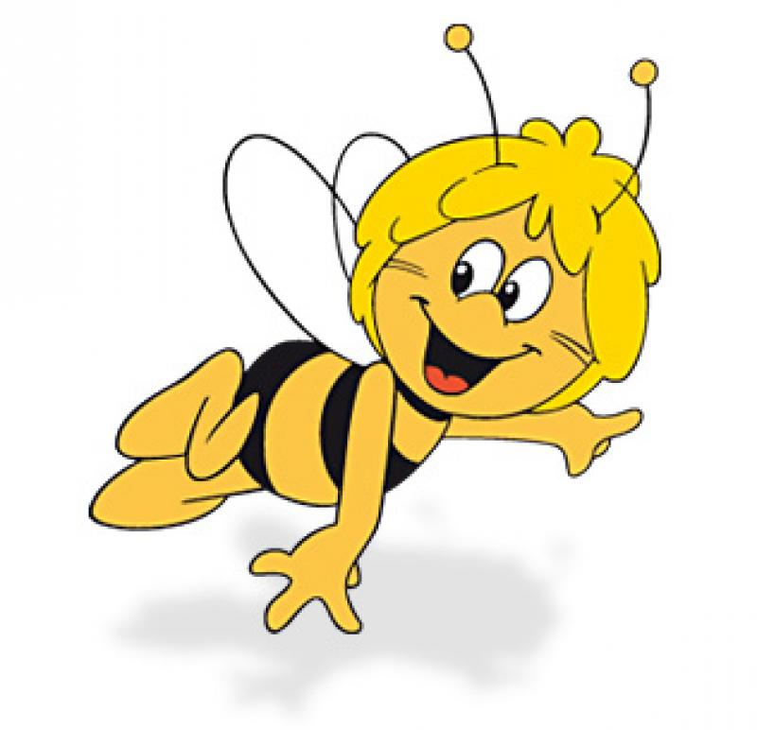
Poprehadzuj písmenká a vytvor správny názov.
SRPPLOIO
PROPOLIS
OKVS
VOSK
ESÁVTLRVČO
VČELÁRSTVO

